Slide 1

Daỵ
tốt
Học
Tốt
NHIỆT LIỆT CHÀO MỪNG
CÁC THẦY CÔ GIÁO ĐẾN DỰ GIỜ
TÔN SƯ TRỌNG ĐẠO
MÔN: KHTN 8

Slide 2
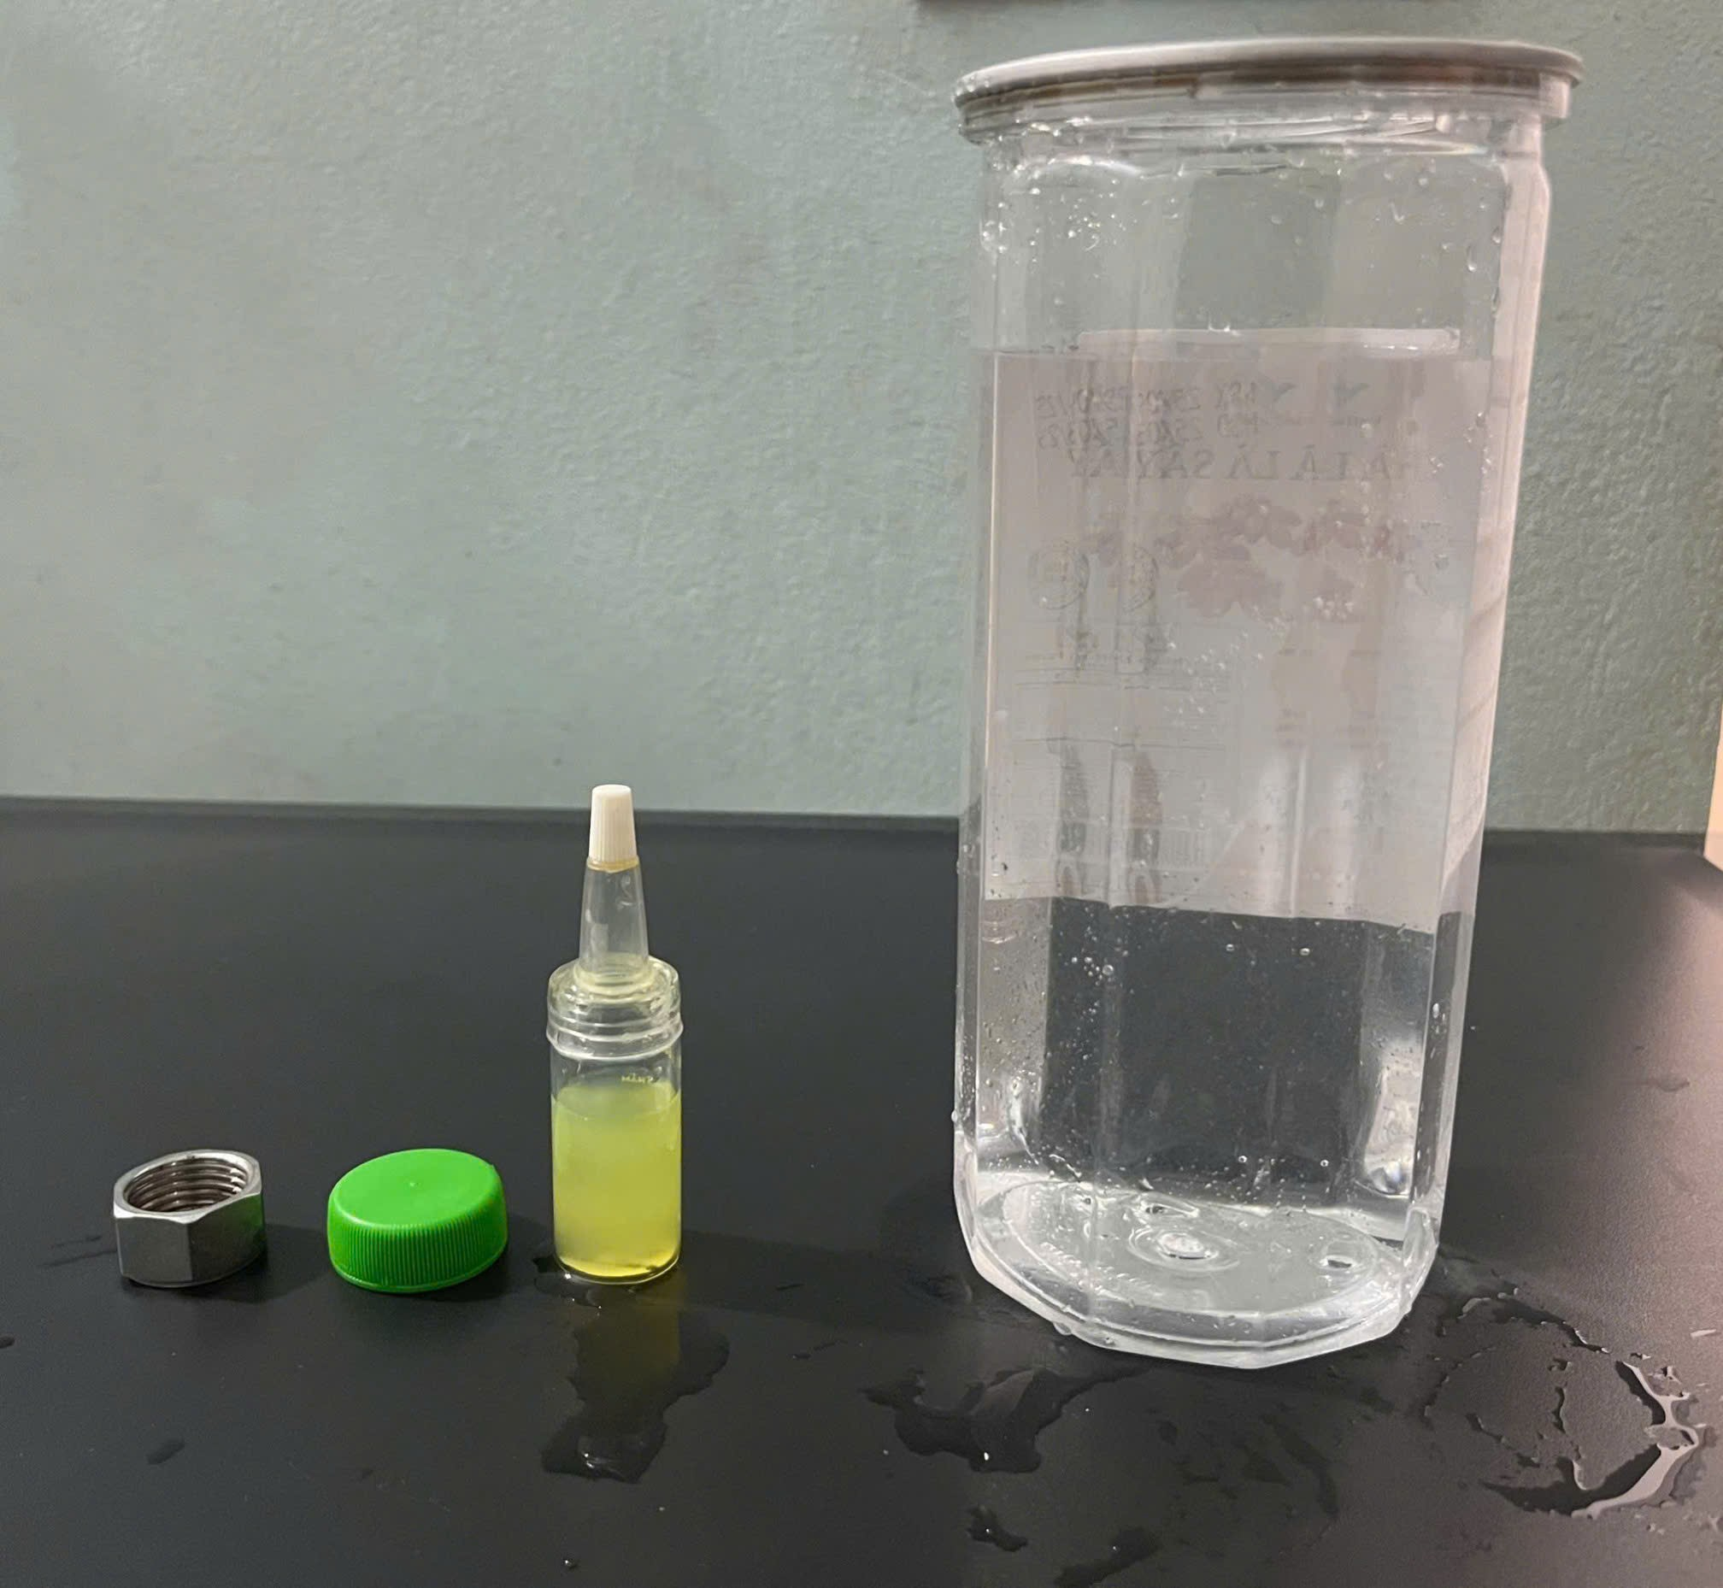
Thả ốc vít kim loại, lọ nước nhỏ, nắp chai nhựa vào một cốc nước.
Có hiện tượng gì xảy ra với các vật khi thả vào trong cốc nước? Giải thích hiện tượng.

Slide 3







TIẾT 50: BÀI 17
LỰC ĐẨY ARCHIMEDES

Slide 4
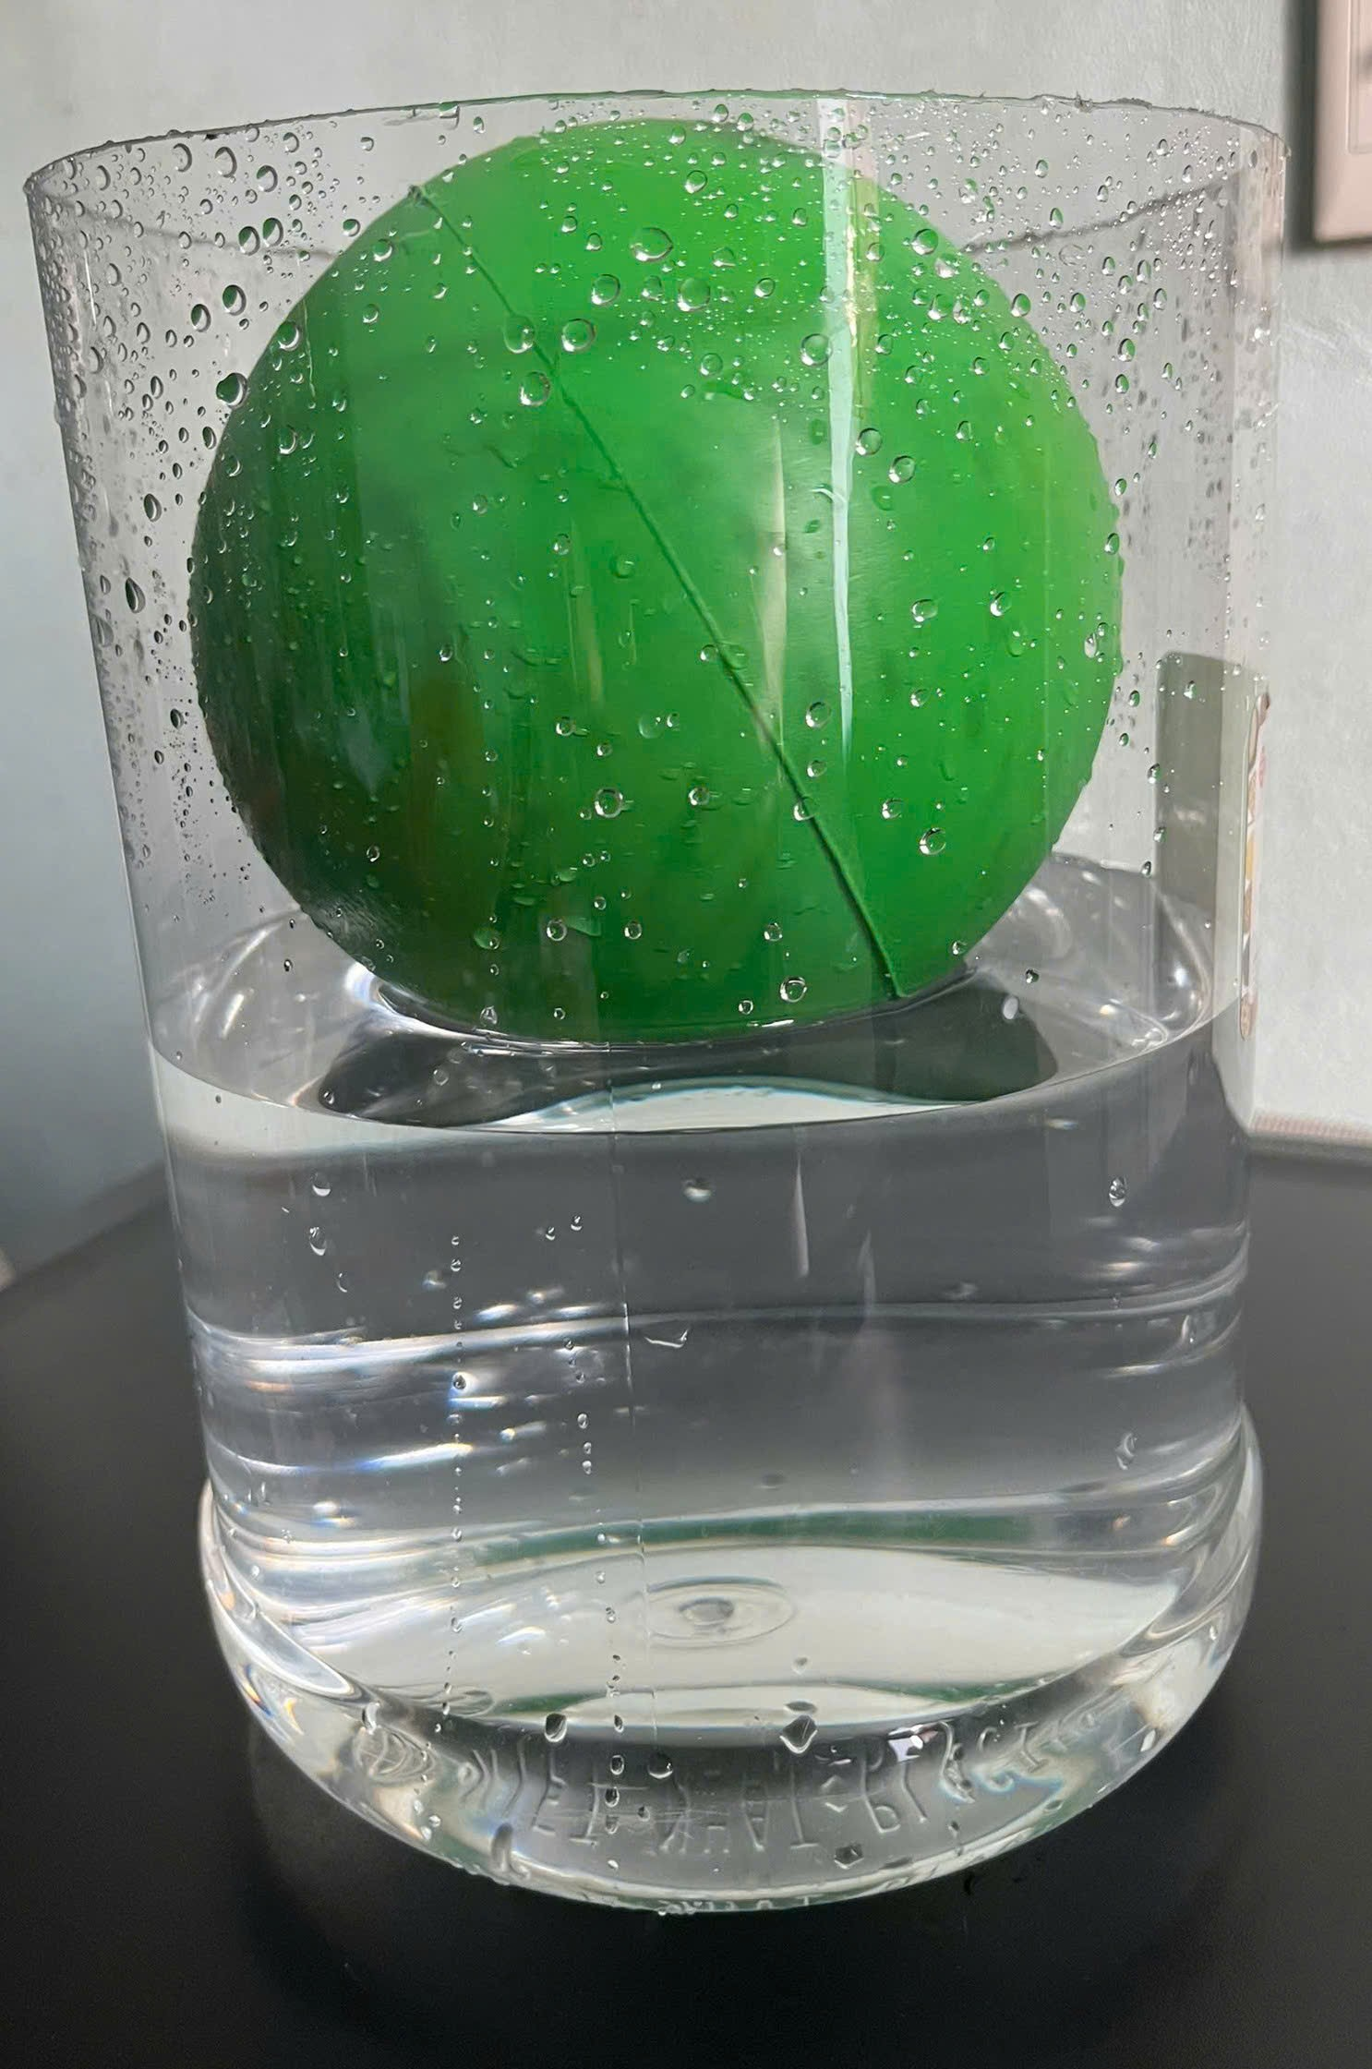
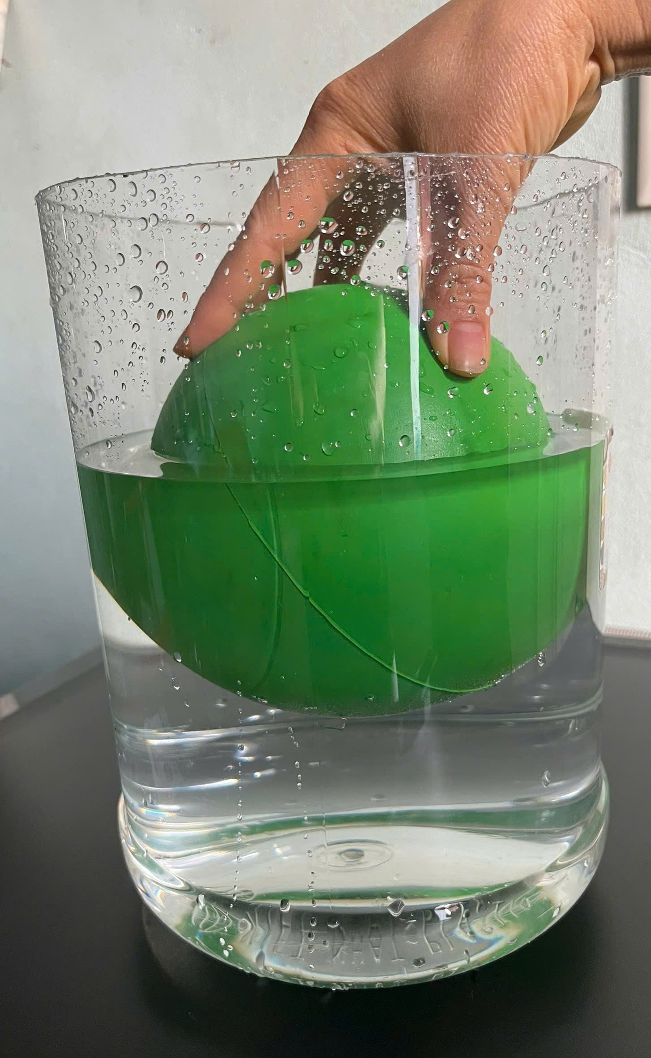
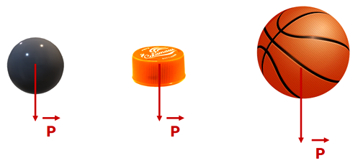
I. Lực đẩy tác dụng lên vật đặt trong chất lỏng
Mọi vật đều chịu tác dụng của trọng lực( lực hút của trái đất)
- Lực đẩy của nước tác dụng lên quả bóng tăng dần, khi bắt đầu nhấn quả bóng vào nước, đến khi quả bóng chìm hoàn toàn trong nước.
Em hãy mô tả sự thay đổi lực đẩy của nước lên quả bóng, từ khi bắt đầu nhấn quả bóng vào nước, đến khi quả bóng chìm hoàn toàn trong nước?

Slide 5
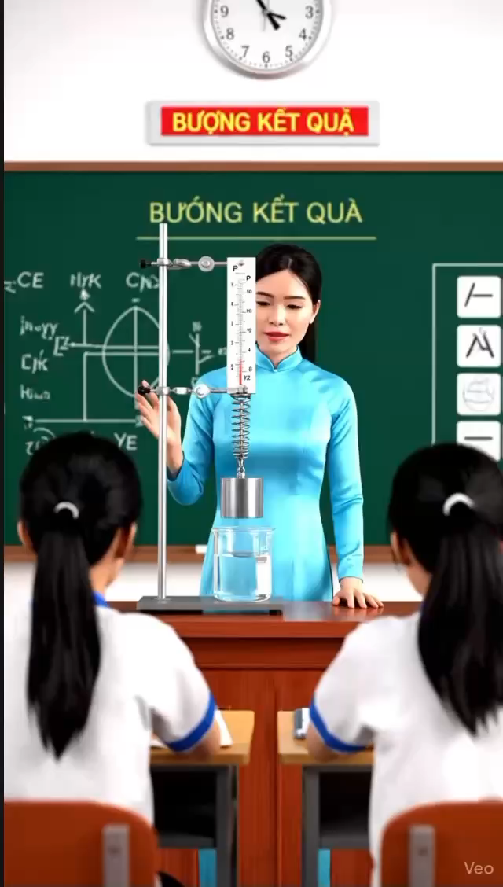
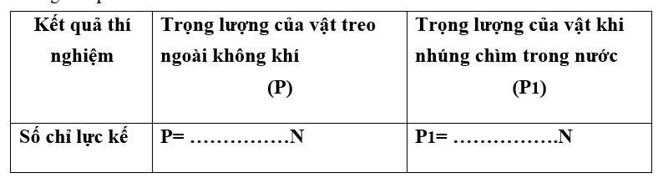
HOẠT ĐỘNG NHÓM (thời gian 5 phút)
*Nhiệm vụ của các nhóm như sau:
Bước 1: Treo lực kế lên giá và móc quả nặng khi vật còn ở ngoài không khí. Quan sát lực kế. Đọc số chỉ lực kế P và ghi vào bảng kết quả.
Bước 2: Nhúng quả nặng vào trong bình nước. Quan sát lực kế, đọc số chỉ P₁ và ghi vào bảng kết quả.
* Kết quả

Slide 6
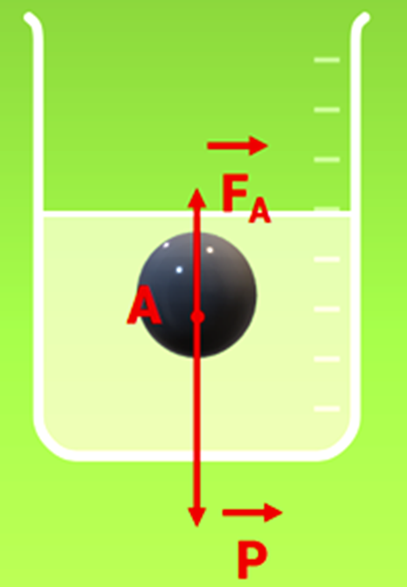
*Kết luận
- Lực đẩy do chất lỏng tác dụng lên vật đặt trong nó gọi là lực đẩy Archimedes
- Kí hiệu: FA
Đặc điểm lực đẩy Archimedes:
+ Phương thẳng đứng
+ Chiều từ dưới lên trên
+ Tác dụng lên mọi vật đặt trong lòng chất lỏng

Slide 7
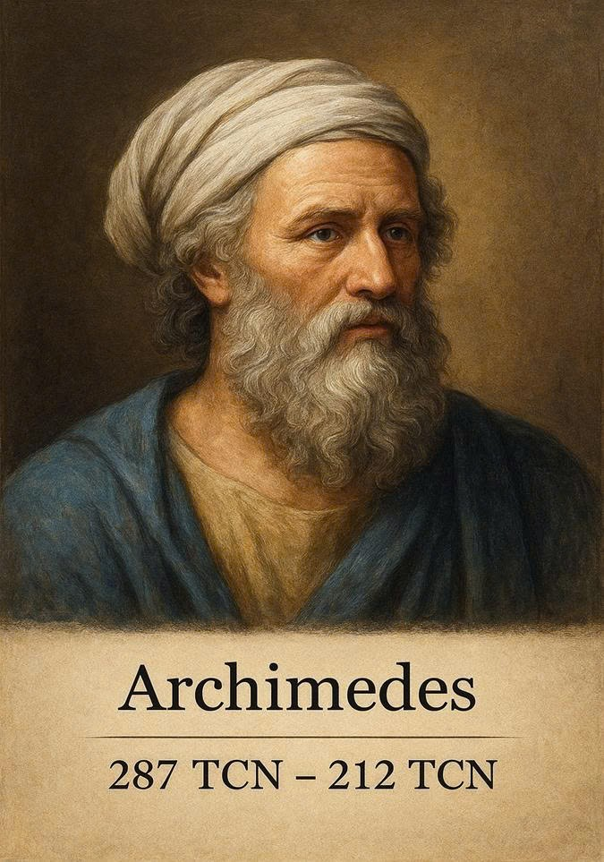
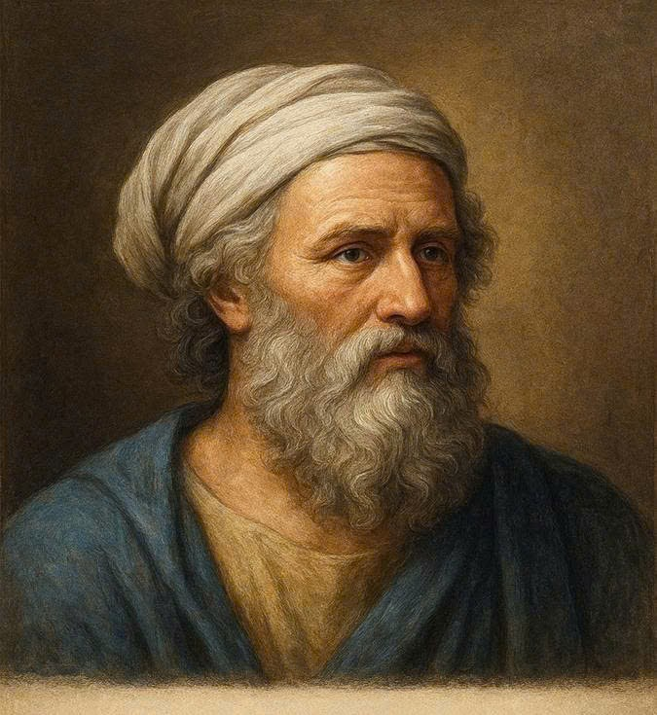

Slide 8
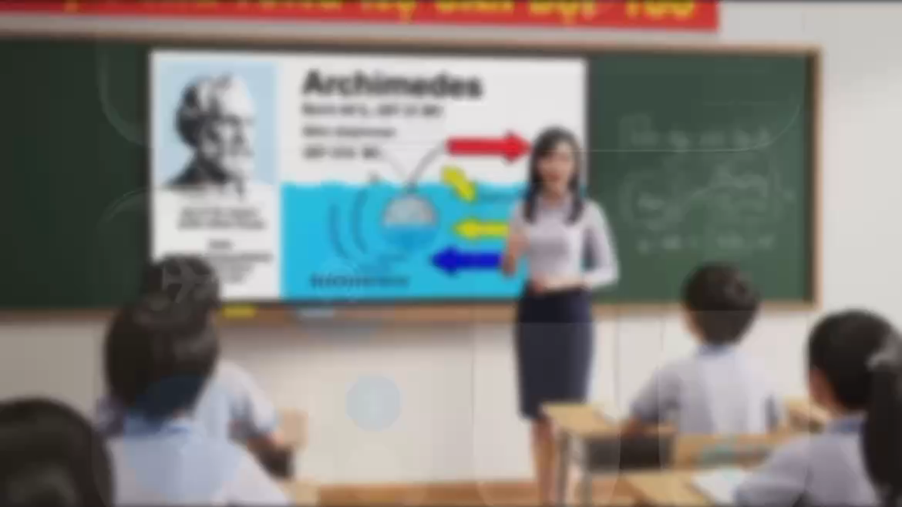

Slide 9
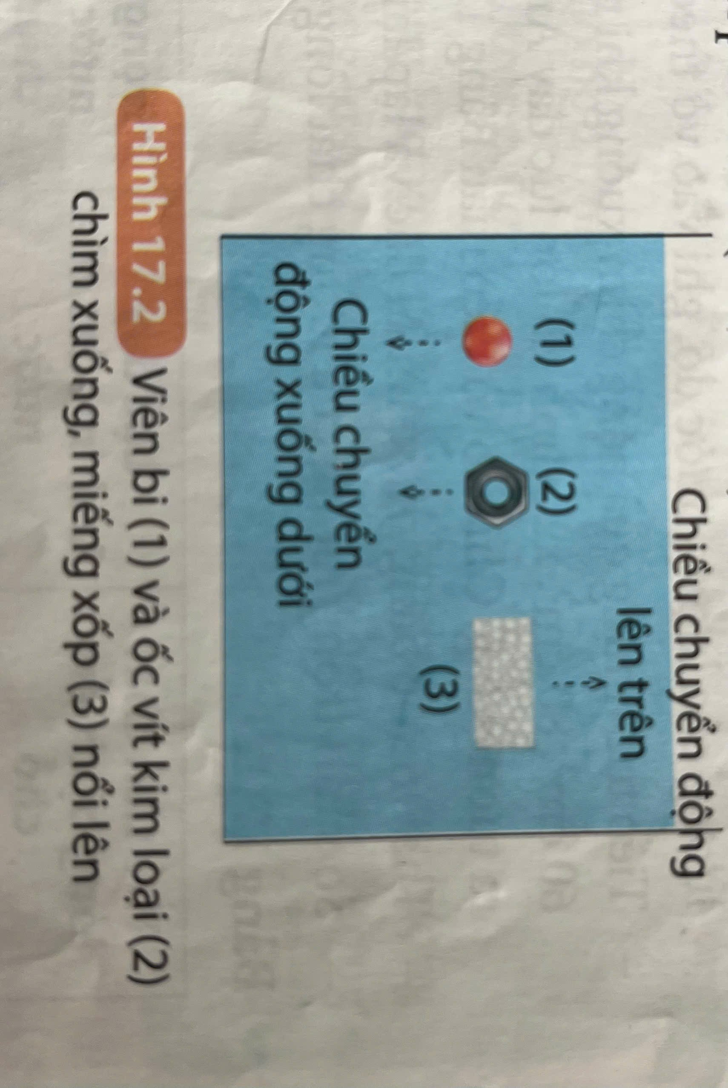
HOẠT ĐỘNG NHÓM (thời gian 5 phút)
Câu 1. Hãy biểu diễn các lực tác dụng vào viên bi, ốc vít
kim loại, miếng xốp khi chúng ở vị trí như trong Hình 17.2?
Câu 2. Từ kết quả biểu diễn lực câu 1, hãy rút ra điều kiện để
một vật chìm xuống, lơ lửng và nổi lên khi đặt trong chất lỏng?
-Vật sẽ nổi lên mặt thoáng chất lỏng khi:………………
-Vật sẽ chìm xuống đáy bình khi: ………………………
-Vật lơ lửng trong chất lỏng khi……………………

Slide 10
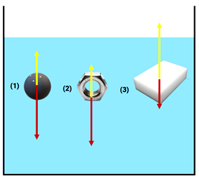
Câu 1:
Câu 2. Điều kiện để một vật chìm xuống, nổi lên,
lơ lửng khi đặt trong chất lỏng:
- Vật sẽ nổi lên mặt thoáng khi: F_{A} > P
Vật sẽ chìm xuống đáy bình khi: F_{A} < P
Vật lơ lửng trong chất lỏng: F_{A} = P

Slide 11
* Kết luận
- Điều kiện để một vật nổi, chìm, lơ lửng trong chất lỏng:
+ Vật nổi khi: F_{A} > P
+Vật chìm khi: F_{A} < P
+ Vật lơ lửng khi: F_{A} = P

Slide 12
Ghi nhớ
- Lực đẩy do chất lỏng tác dụng lên vật đặt trong nó gọi là lực đẩy Archimedes
- Kí hiệu: FA
Đặc điểm lực đẩy Archimedes:
+ Phương thẳng đứng
+ Chiều từ dưới lên trên
+ Tác dụng lên mọi vật đặt trong lòng chất lỏng
- Điều kiện để một vật nổi, chìm, lơ lửng trong chất lỏng:
+ Vật nổi khi: F_{A} > P
+Vật chìm khi: F_{A} < P
+ Vật lơ lửng khi: F_{A} = P

Slide 13
Câu 1.
Lực đẩy do chất lỏng tác dụng lên vật đặt trong chất lỏng được gọi là:
A. Lực ma sát
B. Lực trọng trường
C. Lực đàn hồi
D. Lực đẩy Archimedes
Câu 2
Lực đẩy Archimedes có phương như thế nào?
A. Song song mặt chất lỏng
B. Vuông góc mặt chất lỏng
C. Thẳng đứng hướng từ dưới lên
D. Thẳng đứng hướng từ trên xuống

Slide 14
Câu 3.
Vật nổi trên mặt nước khi:
A. Trọng lượng lớn hơn lực đẩy
B. Trọng lượng bằng lực đẩy
C. Trọng lượng nhỏ hơn lực đẩy
D. Trọng lượng không đổi
Câu 4.
Lực đẩy Archimedes xuất hiện khi:
A. Vật đặt trong chất lỏng
B. Vật đặt trên mặt bàn
C. Vật bị kéo bằng lò xo
D. Vật rơi tự do

Slide 15
Câu 5. Một vật trong nước chịu tác dụng của những lực nào?
A. Lực đẩy Archimedes
B.Trọng lực
C. Lực đẩy Archimedes và trọng lực
D.Lực đẩy Archimedes và lực ma sát

Slide 16

BÀI HỌC ĐẾN ĐÂY KẾT THÚC
CẢM ƠN CÁC THẦY CÔ GIÁO VÀ CÁC EM HỌC SINH

Slide 17
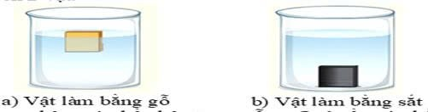
Câu 6. Thả hai hình hộp có kích thước như nhau vào nước. So sánh lực đẩy Archimedes như hình sau:
Hai vậy có kích thước bằng nhau nên lực đẩy Archimedes tác dụng vào 2 vật như nhau.
Câu 7. Tại sao khi bơi, chúng ta có thể nổi lên mặt nước nếu hít thật sâu?
Khi hít sâu, thể tích cơ thể tăng → nước đẩy lên mạnh hơn → FA lớn hơn trọng lượng.

Slide 18
Câu 8. Tại sao khi ngồi thuyền nhỏ, nếu nghiêng người về một phía thuyền dễ bị lật?
Khi nghiêng, thể tích nước bị thuyền chiếm giảm ở một bên → lực đẩy không còn thẳng hàng với trọng lực → thuyền mất cân bằng.

